Slide 1

ΙΣΤΟΡΙΑ ΤΗΣ ΚΥΠΡΟΥ

Slide 2
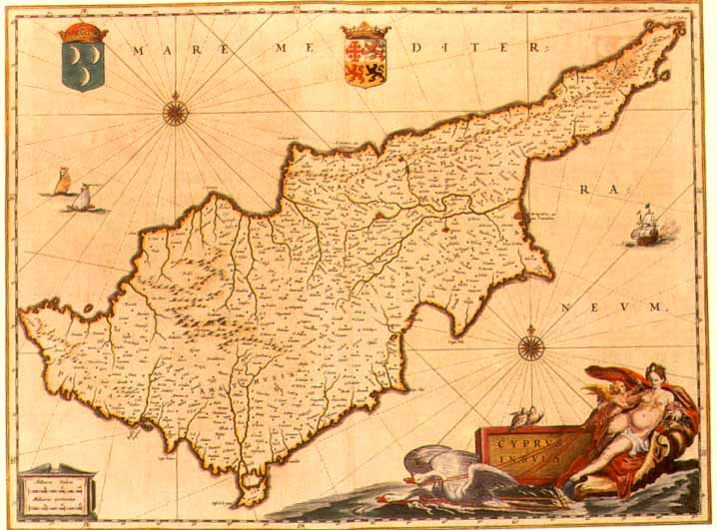
Μικρή χώρα - Μακρόχρονη ιστορία
Η Κύπρος είναι μια μικρή χώρα με μακρόχρονη όμως ιστορία και πλούσια πολιτιστική κληρονομιά. Η ΟΥΝΕΣΚΟ έχει περιλάβει αρκετές από τις αρχαιότητές της, στον Παγκόσμιο Κατάλογο Πολιτιστικών και Φυσικών Θησαυρών. Τα αρχαιολογικά ευρήματα και οι ιστορικές καταγραφές μαρτυρούν την πλούσια ιστορία του νησιού που ξεκινά χιλιάδες χρόνια πριν.

Slide 3
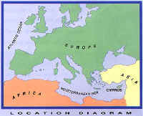
Εξαιρετικά σημαντική γεωγραφική θέση
Η Κύπρος είναι το τρίτο σε μέγεθος νησί της Μεσογείου. Βρίσκεται στο σταυροδρόμι τριών Ηπείρων, της Ευρώπης, της Αφρικής και της Ασίας. Αυτό καθόρισε και την ταραγμένη ιστορική της μοίρα. Οι Μυκηναίοι Αχαιοί, πριν 3500 χρόνια διαδέχθηκαν τους πρώτους κατοίκους του νησιού εγκαθιδρύοντας τον ελληνικό πολιτισμό στο νησί.

Slide 4
Περίοδοι της Ιστορίας της Κύπρου
Νεολιθική εποχή 7000-3900π.Χ
Χαλκολιθική εποχή 3900-1500π.Χ
Εμφάνιση πόλεων-βασιλείων 1500- 325π.Χ
Ελληνιστικά χρόνια 333-58 π.Χ.
Ρωμαϊκή εποχή 58π.Χ-330μ.Χ.
Βυζαντινή περίοδος 330-1191μ.Χ
Φραγκοκρατία 1192-1489μ.Χ
Ενετοκρατία 1489-1571μ.Χ
Τουρκοκρατία 1571-1878μ.Χ
Αγγλοκρατία 1878-1960
Ανεξαρτησία 1960
Τουρκική εισβολή 1974

Slide 5
Νεολιθική εποχή 7000-3900π.Χ
Η Νεολιθική περίοδος τοποθετείται στα 7000-3900 π.Χ. Οι αρχαιότεροι συνοικισμοί που βρέθηκαν στην Κύπρο είναι : στην Χοιροκοιτία, στους Τρούλλους, στην Ερήμη και στην Καλαβασό και ανήκουν σε αυτή την εποχή. Αυτούς τους συνοικισμούς τους έκτισαν οι πρώτοι άποικοι που έφθασαν στην Κύπρο. Σε αυτή την εποχή από το 7000-5000π.Χ έχουμε μόνον λίθινα αντικείμενα ενώ από το 5000-3900π.Χ έχουμε όχι μόνον λίθινα αλλά και πήλινα αντικείμενα. Διάφορα αντικείμενα και ομοιόμορφα αγαλματάκια λίθινα ή πήλινα χρονολογούνται σε εκείνη την περίοδο.

Slide 6
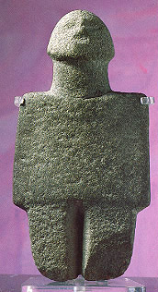
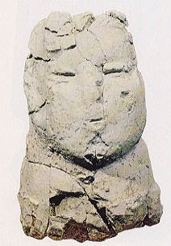
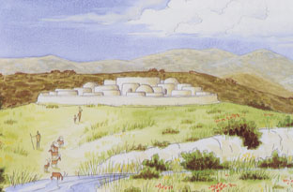
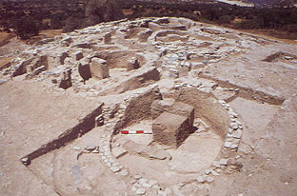
Νεολιθική εποχή 7000-3900π.Χ

Slide 7
Χαλκολιθική εποχή 3900-1050π.Χ
O χαλκός ανακαλύπτεται για πρώτη φορά το 3900-1050 π.Χ. Τον χαλκό αρχικά τον εκμεταλλεύονταν σε περιορισμένη κλίμακα και στη συνέχεια σε μεγαλύτερο βαθμό. Ο χαλκός έφερε πλουτοπαραγωγικούς πόρους στην Κύπρο. Ο χαλκός επίσης έδωσε σε πολλούς ανθρώπους απασχόληση στα χαλκωρυχεία. Πολλά διαδοχικά κύματα αρχαίων Ελλήνων έφθασαν στην Κύπρο σε αυτή την εποχή. Μαζί τους έφεραν την ελληνική γλώσσα, την θρησκεία και τα έθιμα.

Slide 8
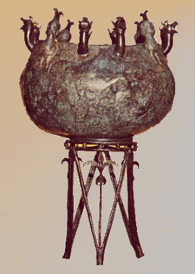
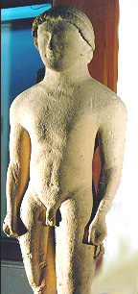
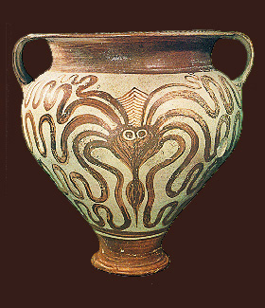
Χαλκολιθική εποχή 3900-1050π.Χ

Slide 9
Εμφάνιση Πόλεων-Βασιλείων
1050-325π.Χ
Βρισκόμαστε σε μία εποχή όπου ο ελληνικός πολιτισμός εξαπλώνεται στο νησί μας. Οι πόλεις –Βασίλεια εκείνη την εποχή στην Κύπρο ήταν 10. Τα Κυπριακά Βασίλεια αγωνίζονταν για να διατηρήσουν την ανεξαρτησία τους όμως ξένοι κατακτητές υπότασσαν διαδοχικά τα Βασίλεια. Οι ξένοι κατακτητές ήταν: οι Αιγύπτιοι, οι Ασσύριοι, οι Πέρσες. Μέσα στην περίοδο αυτή, τον καιρό του βασιλιά της Σαλαμίνας Ευαγόρα του Α΄, η Κύπρος έγινε ένα από τα σπουδαιότερα πολιτικά και πολιτιστικά κέντρα ανάπτυξης του Ελληνικού κόσμου. Στην συνέχεια ο Ευαγόρας ο Α΄ επαναστάτησε εναντίον των Περσών για την επανένωση της Κύπρου, με θετικά αποτελέσματα. Μετά από μακροχρόνιο πόλεμο και πάλι με τους Πέρσες, ο Ευαγόρας αναγκάστηκε να υπογράψει ειρήνη με τους Πέρσες και από τότε χάνει τον έλεγχο του νησιού.

Slide 10
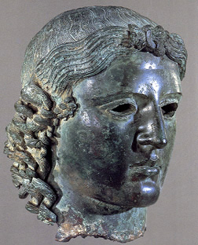
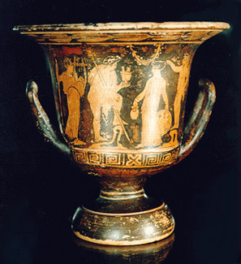
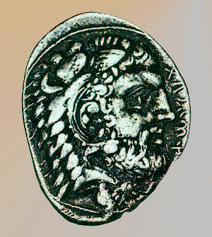
Εμφάνιση Πόλεων-Βασιλείων 1050-325π.Χ

Slide 11
Ελληνιστική εποχή 333-58π.Χ
Ο Μέγας Αλέξαντρος, βασιλιάς της Μακεδονίας, κατάκτησε την Περσία και ένταξε την Κύπρο στην αυτοκρατορία του. Η Κύπρος μετά τους πολέμους του Μέγα Αλεξάντρου περιλαμβάνεται στα όρια του Ελληνιστικού Βασιλείου των Πτολεμαίων της Αιγύπτου και κατ’ επέκταση στον Ελληνικό Αλεξαντρινό κόσμο. Για την Κύπρο αυτή η περίοδος ήταν περίοδος ακμής. Τα βασίλεια κλείνουν και η Κύπρος ενώνεται κάτω από τους Πτολεμαίους με πρωτεύουσα την Πάφο.

Slide 12
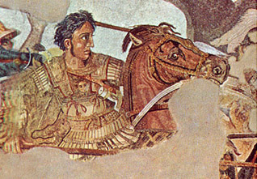
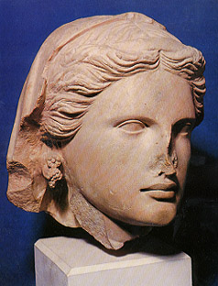
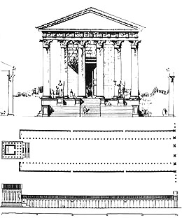
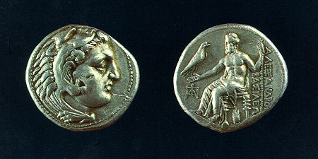
Ελληνιστική εποχή 333-58π.Χ

Slide 13
Ρωμαϊκή εποχή 58π.Χ-330μ.Χ
Κατά την διάρκεια των πολέμων ανάμεσα στη Ρώμη και στην Αίγυπτο η Κύπρος εμπλάκηκε και αυτή στον πόλεμο. Το 37π.Χ η Κύπρος έγινε τμήμα της Ρωμαϊκής Αυτοκρατορίας. Τη διοικεί ένας ρωμαίος ανθύπατος που διοικούσε στην Πάφο. Κατά την πρώτη περιοδεία του Αποστόλου Παύλου και του Βαρνάβα το 45μ.Χ. ο Σέργιος Παύλος δέχεται το Χριστιανισμό. Η Κύπρος έγινε η πρώτη χώρα με χριστιανό διοικητή. Το 313μ.Χ με το διάταγμα των Μεδιολάνων για ανεξιθρησκία δίνεται ελευθερία στους Κύπριους Χριστιανούς

Slide 14
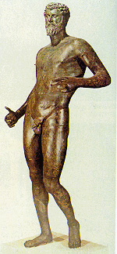
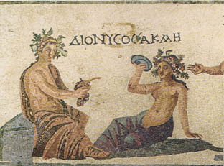
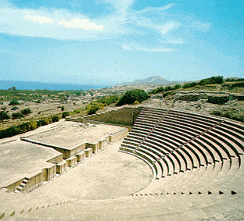
Ρωμαϊκή εποχή 58π.Χ-330μ.Χ

Slide 15
Βυζαντινή περίοδος 330-1191μ.Χ
Όταν η Ρωμαϊκή Αυτοκρατορία χωρίζεται σε Ανατολικό και σε Δυτικό τμήμα η Κύπρος γίνεται μέρος του Ανατολικού Ρωμαϊκού κράτους. Το 488 μ.Χ. ανακαλύφθηκε στη Σαλαμίνα ο τάφος του Αποστόλου Βαρνάβα, τα λείψανα και το χειρόγραφο Ευαγγέλιο του Ματθαίου. Ακολούθως ο Αυτοκράτορας Ζήνωνας παραχώρησε τρία προνόμια στον Αρχιεπίσκοπο:
να φέρει αυτοκρατορικό σκήπτρο,
να φορεί κόκκινο μανδύα και
να υπογράφει με κόκκινο μελάνι.
Οι Άραβες το 647μ.Χ. κάνουν επιδρομές στην Κύπρο. Ο Νικηφόρος Φωκάς νίκησε τους Άραβες και ελευθέρωσε την Κύπρο το 965μ.Χ.

Slide 16
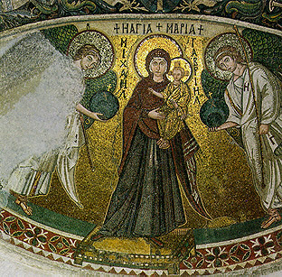
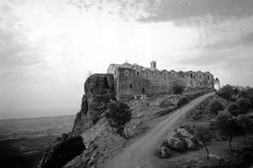
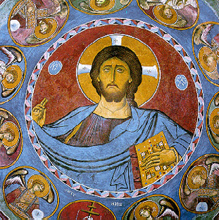
Βυζαντινή περίοδος 330-1191μ.Χ

Slide 17
Εποχή της Φραγκοκρατίας
1192-1489 μ.Χ.
Το Φεουδαρχικό σύστημα εφαρμόζεται στο νησί μας και η Καθολική Εκκλησία αντικαθιστά επίσημα την Ορθόδοξη. Η Κύπρος χωρίζεται σε φέουδα, τα οποία διήκουν ευρωπαίοι ευγενείς. Οι ντόπιοι Κύπριοι γίνονται δουλοπάροικοι. Η Καθολική Εκκλησία με την σύμπραξη της πολιτικής εξουσίας διώκει και καταπιέζει όχι μόνο τους Χριστιανούς αλλά και τη
Χριστιανική εκκλησία. Η Λευκωσία που ήταν τότε η έδρα των Φράγκων έγινε πρωτεύουσα του νησιού. Η Φραγκοκρατία τελειώνει όταν η τελευταία βασίλισσα του νησιού Αικατερίνη Κορνάρο παραχωρεί την Κύπρο στην Ενετική Δημοκρατία το 1489μ.Χ.

Slide 18
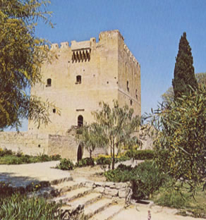
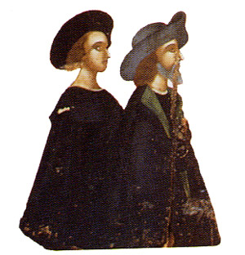
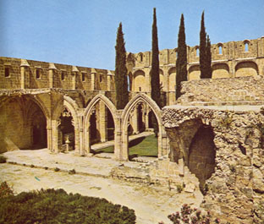
Εποχή της Φραγκοκρατίας
1192-1489 μ.Χ.

Slide 19
Ενετοκρατία 1489-1571 μ.Χ.
Από Φράγκικο Βασίλειο που ήταν η Κύπρος γίνεται αποικία της Δημοκρατίας του Αγίου Μάρκου. Η Αυξανόμενη Οθωμανική απειλή αναγκάζει τους Ενετούς να οχυρώσουν το νησί. Οι σημαντικότερες πόλεις της Λευκωσίας και της Αμμοχώστου ενισχύθηκαν με δυνατά τείχη που θεωρήθηκαν δείγματα πρωτοποριακής αμυντικής αρχιτεκτονικής.

Slide 20

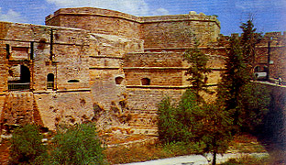
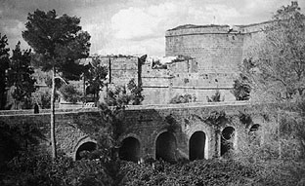
Ενετοκρατία 1489-1571 μ.Χ.

Slide 21
Τουρκοκρατία 1571-1878 μ.Χ.
Το 1570 οι Οθωμανοί καταλαμβάνουν τη Λευκωσία και σφαγιάζουν 20 000 από τους τους κατοίκους της. Μετά την Τουρκική κατάκτηση οι Λατίνοι κληρικοί εκδιώκονται ή εξισλαμίζονται. Η Ορθόδοξη εκκλησία αποκαθίσταται. Όταν το 1821 αρχίζει η Επανάσταση, ο Αρχιεπίσκοπος Κυπριανός μαζί με άλλους τρεις επισκόπους, ανώτερους κληρικούς και πολλούς πολίτες, εκτελούνται από τους Τούρκους την 9η Ιουλίου 1821.

Slide 22
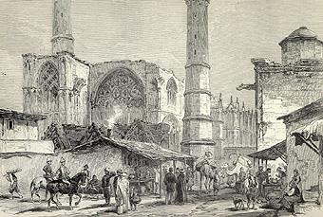
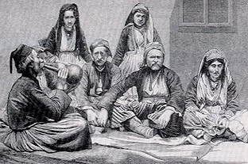
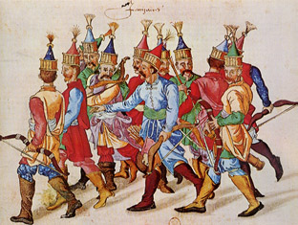
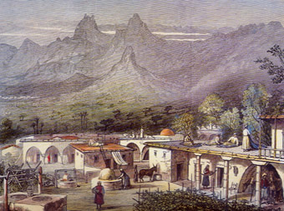
Τουρκοκρατία 1571-1878 μ.Χ.

Slide 23
Αγγλοκρατία 1878-1960
Η Μεγάλη Βρετανία ύστερα από συμφωνία της με την Τουρκία να κυβερνά την Κύπρο αλλά πάλι η Κύπρος να ανήκει στην Οθωμανική Αυτοκρατορία πήρε ως αφορμή το ότι η Τουρκία εισήλθε στον Α΄ Παγκόσμιο πόλεμο υπέρ των Γερμανών και πήρε την εξουσία του νησιού το 1914. Από το 1925 η Κύπρος ανακηρύσ-σεται σε Βρετανική Αποικία. Στην διάρκεια του Β΄ παγκόσμιου πολέμου η Κύπρος βοήθησε τους συμ-μάχους και ζήτησε και αυτή το δικαίωμα της αυτοδιάθεσης ως αντάλλαγμα. Μετά την εξάντληση όλων των ειρηνικών και πολιτικών μέσων αρχίζει ο ένοπλος αγώνας της Ε.Ο.ΚΑ 1955. Οι αντάρτες πολέμησαν για την ένωση της Κύπρου με την Ελλάδα. Με το τέλος του αγώνα η Κύπρος ανακηρύσσεται σε ανεξάρτητο κράτος το 1960.

Slide 24
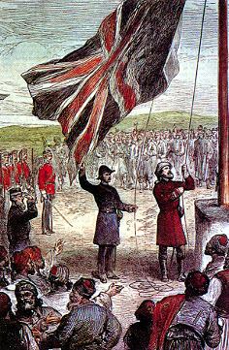
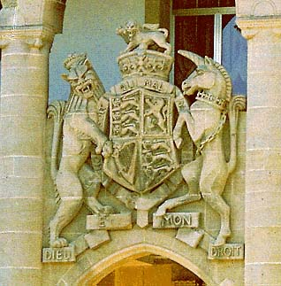
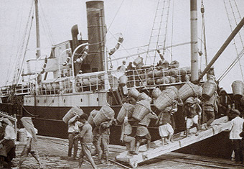
Αγγλοκρατία 1878-1960

Slide 25
Ανεξαρτησία 1960-1974
Μετά τις συμφωνίες Ζυρίχης-Λονδίνου στις 16 Αυγούστου 1960 το νησί ανακηρύσσεται ανεξάρτητη Δημοκρατία. Όταν ο Αρχιεπίσκοπος Μακάριος το 1963 πρότεινε κάποια λύση για να διευκολυνθεί η διακυβέρνηση του νησιού, όλοι οι Τουρκοκύπριοι έφυγαν από τις θέσεις και τις εργασίες τους και η Τουρκία απειλούσε ότι θα εισβάλει στην Κύπρο. Από τότε η Τουρκία δεν έπαψε να εργάζεται με σκοπό την διχοτόμηση της Κύπρου. Τον Ιούλιο του 1974 η Χούντα της Ελλάδας οργανώνει στρατό στην Κύπρο με σκοπό την ανατροπή του Αρχιεπισκόπου Μακαρίου, του προέδρου της Δημοκρατίας. Η πράξη αυτή που έγινε στις 15 Ιουλίου 1974 δηλαδή το πραξικόπημα ήταν η αφορμή των Τούρκων για να εισβάλουν στην Κύπρο.

Slide 26
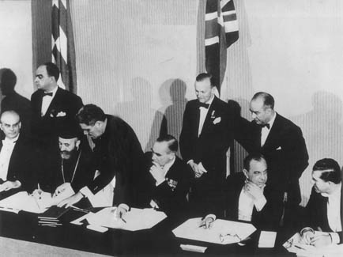
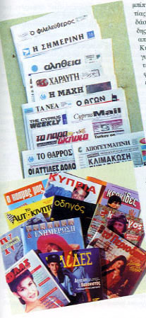

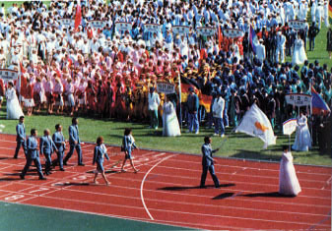
Ανεξαρτησία 1960-1974

Slide 27
Τουρκική εισβολή 1974
Με αφορμή το πραξικόπημα της Χούντας των Αθηνών στην Κύπρο, τα Τουρκικά στρατεύματα περνούν από την Κερύνεια και και εισβάλλουν στην Κύπρο. Ήρθαν λέγοντας ό,τι ήθελαν να σώσουν τους Τουρκοκύπριους κατοίκους του νησιού ενώ ο σκοπός τους ήταν άλλος… Είχαν πολυάριθμο στρατό και υπερδυνάμεις. Παρά την ισχυρή αντίσταση των Κυπρίων ο Τουρκικός στόλος μπήκε στην Κύπρο και κατέλαβε το 37% του εδάφους. Μετά τον πόλεμο είχαμε 200.000 (1/3 του πληθυσμού) πρόσφυγες και 1619 Ελληνοκύπριοι είναι ακόμη αγνοούμενοι. Μέχρι Σήμερα το 37% της Κύπρου μας είναι σκλαβωμένη και καταπατημένη από την μπότα του Αττίλα. Οι προσπάθειες για επανένωση της Κύπρου μέχρι σήμερα ήταν αποτυχημένες χάριν στην επιμονή του ηγέτη των τουρκοκυπρίων για χωριστό κράτος.

Slide 28
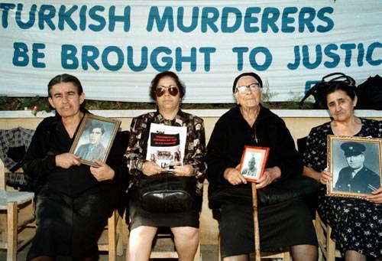
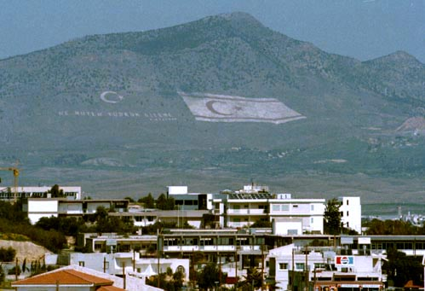
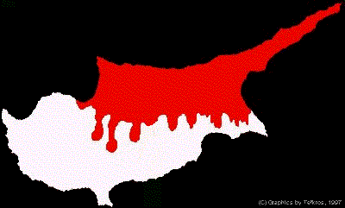
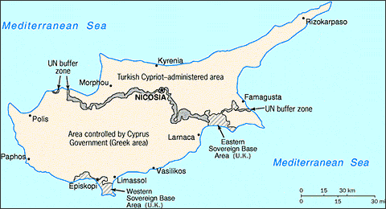
Τουρκική εισβολή 1974

Slide 29
Η Κύπρος στην Ευρωπαϊκή Ένωση
Από το Μάιο του 2004, η Κύπρος έχει το δικαίωμα να οραματίζεται το μέλλον, στα πλαίσια της Ενωμένης Ευρώπης χωρίς όμως να εγκαταλείπει τις πολιτιστικές της ρίζες.
Η στενότερη συνεργασία με τους υπόλοιπους ευρωπαίους θα μας δώσει την ευκαιρία για μεγαλύτερη πρόοδο αλλά και την ευκαιρία να συμβάλουμε στη βελτίωση της ποιότητας ζωής για όλους τους κατοίκους της ηπείρου.
Η εξέλιξη αυτή ανανέωσε τις ελπίδες για ειρηνική λύση στο νησί και επανένωσή του.

Slide 30
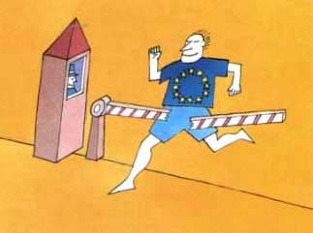
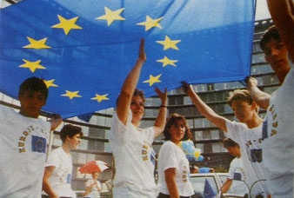
Η Κύπρος στην Ευρωπαϊκή Ένωση

